Slide 1

MathKGZ --
Ондуктар –Ирээттөө – 3 жылдыз
Бул иш-чарада 2 команда оюн тактасына катары менен 3 жылдызды коюу үчүн ат салышат.
Тиешелүү суроого өтүү үчүн тордун квадратын басыңыз/тийиңиз.
Жооп үчүн "Жооп" кутучасын чыкылдатып, оюн тактасына кайра кайтыңыз.
Ошол чарчыга жылдыз коюу үчүн команданын түсүн басыңыз..
Бул оюнда үн бар!

Slide 2
MathKGZ --
Бул оюн ийкемдүү жана ар кандай жолдор менен иштетилиши мүмкүн:
Командалар суроолорду өз алдынча тандай алышат, эгерде алардын жообу туура эмес болсо, башка командага упайын «өздөрүнө» чегерип алуу мүмкүнчүлүгү бар.
Баардык команда мүчөлөрү бир суроону чыгарууга мүмкүндүгү бар жана жооп берүү үчүн бир окуучу тандалат.
Ар бир команданын жеке окуучулары бир эле учурда эң тез жооп берүү үчүн ат салышат.
Кызыл / Көк команданын окуучлары жупталышы мүмкүн. Андан кийин мугалим же команданын кайсынысы жоопту тезирээк туура тапканын баалай алат (мини-такталарды колдонуу менен) же ар бир жупта канча кызыл/көк команданын мүчөсү утуп алганы боюнча класстан сурамжылоо жүргүзүп, жалпы жеңүүчү команданы аныктасак болот.

Slide 3
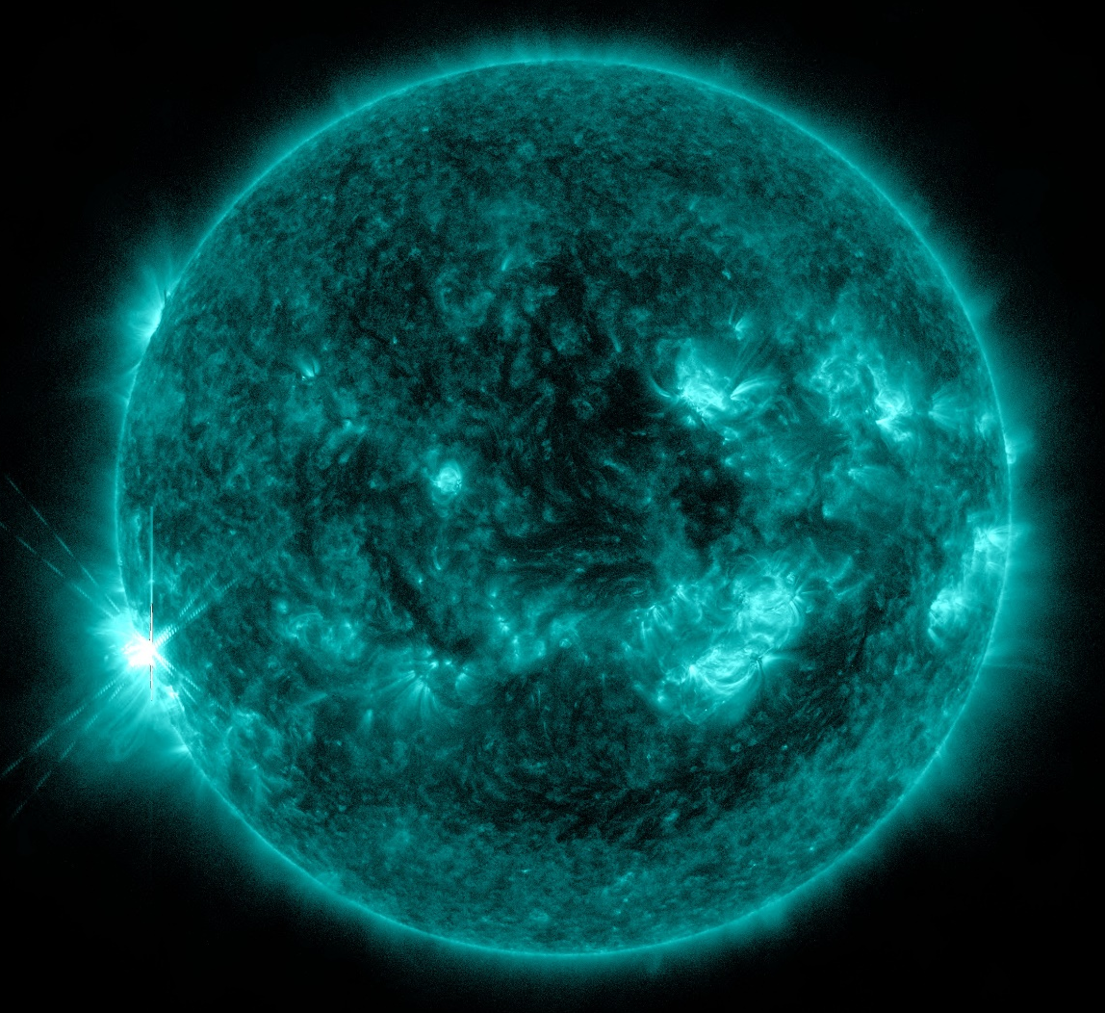
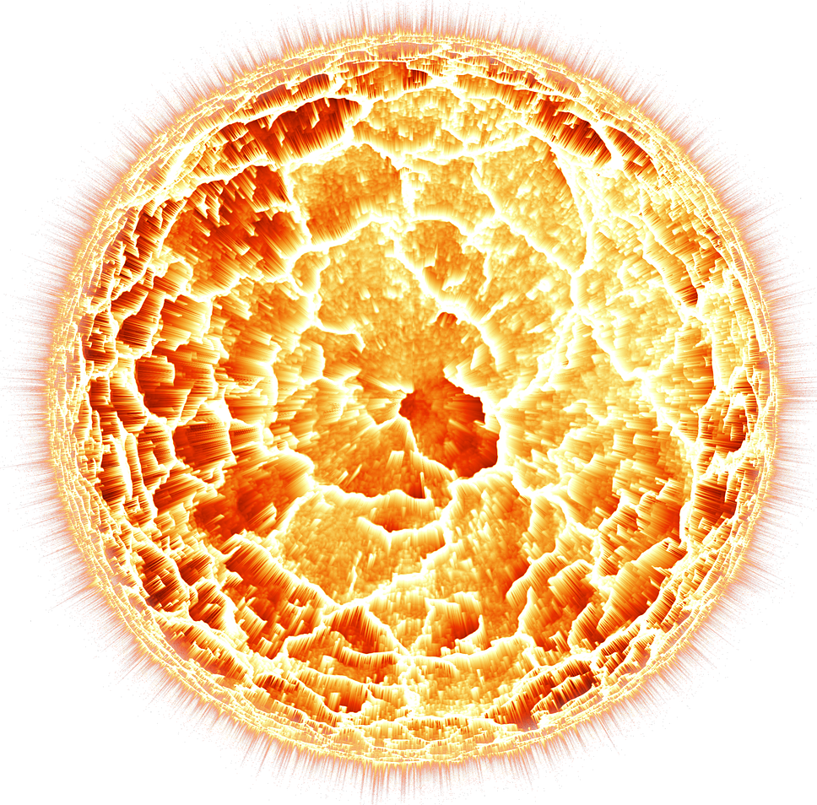
3 Жылдыз

Slide 4
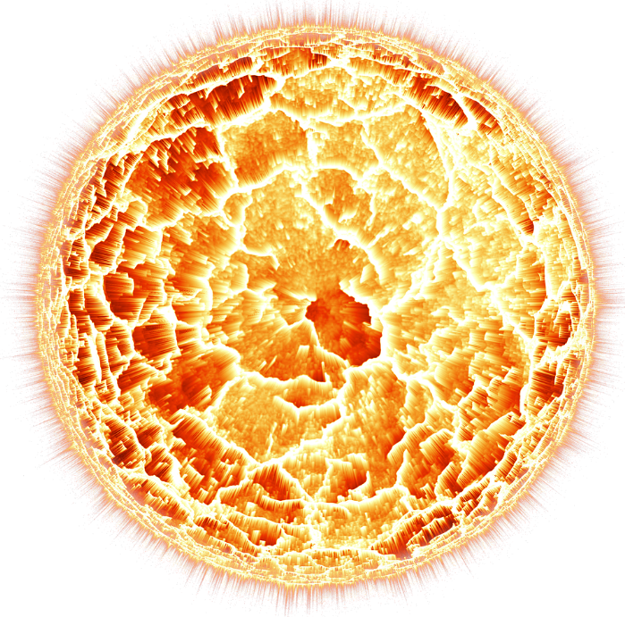
Биринчи 3 жылдыз алган
топ жеңет

Slide 5


А
Б
В
Г
1
1
2
2
3
3
4
4

Slide 6
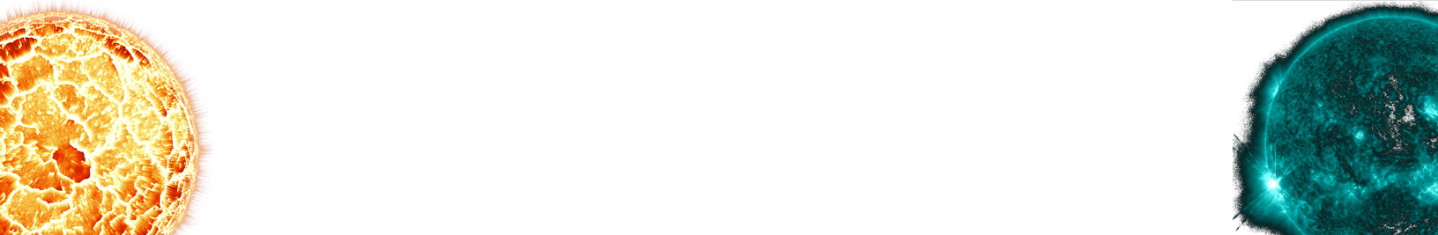
Берилген ондуктардан эң кичине ондук кайсынысы?
6.54, 6.45, 6.055
6.055
Жообу

Slide 7
Берилген ондуктардан эң чоң ондук кайсынысы?
7.67, 7.767, 6.767
Жообу
7.767

Slide 8
Берилген ондуктардан эң кичине ондук кайсынысы?
0.506, 0.65, 0.066
0.066
Жообу

Slide 9
Берилген ондуктардан эң кичине да эмес,
эң чоң да эмес ондук кайсы?
6.7, 6.7808, 6.078
6.7
Жообу

Slide 10
Берилген ондуктардан эң кичине ондук кайсынысы?
4.304, 4.3, 4.43, 4.34
4.3
Жообу

Slide 11
Берилген ондуктардан эң кичине да эмес,
эң чоң да эмес ондук кайсы?
6.02, 6.204, 6.226
Жообу
6.204

Slide 12
Берилген ондуктардан эң чоң ондук кайсынысы?
8.788, 8.787, 8.778
8.788
Жообу

Slide 13
Берилген ондуктардан эң кичине ондук кайсынысы?
0.607, 0.706, 0.7, 0.6
Жообу
0.6

Slide 14
Берилген ондуктардан эң кичине да эмес,
эң чоң да эмес ондук кайсы?
2.21, 2.122, 2.112
2.122
Жообу

Slide 15
Берилген ондуктардан эң кичине ондук кайсынысы?
6.708, 6.807, 6.870
Жообу
6.708

Slide 16
Берилген ондуктардан эң кичине ондук кайсынысы?
5.505, 5.5, 5.05, 55.5
Жообу
5.05

Slide 17
Берилген ондуктардан эң кичине да эмес,
эң чоң да эмес ондук кайсы?
3.3, 3.333, 3.33
3.33
Жообу

Slide 18
Берилген ондуктардан эң чоң ондук кайсынысы?
4.404, 4.4, 4.004, 4.4004
Жообу
4.404

Slide 19
Берилген ондуктардан эң кичине ондук кайсынысы?
2.02, 2.202, 2.22, 2.0202
2.02
Жообу

Slide 20
Берилген ондуктардан эң чоң ондук кайсынысы?
7.7, 7.17, 7.071, 7.710
Жообу
7.710

Slide 21
Берилген ондуктардан эң кичине да эмес,
эң чоң да эмес ондук кайсы?
0.677, 0.607, 0.676
0.676
Жообу

Slide 22
Суроолор барбы?
Комментарийлер?
Сунуштар?
…же ката таптыңызбы!?
Турдуу пикирлер учун ыраазычылык билдиребиз.
Сураныч, электрондук кат жөнөтүңүз:
mathematicskgz@gmail.com

